Slide 1
ASPECTS ENERGETIQUES DES PHENOMENES MECANIQUE
Prof-TC
www.prof-tc.fr

Slide 2
Travail d’une force
Un automobiliste exerçant sur sa voiture (en panne) une force $\vec{\text{F}}$ supposée constante au cours du temps donne de la vitesse au véhicule: la voiture acquiert donc de l’énergie (sous forme d’énergie cinétique) quand, simultanément, l’automobiliste en perd (sous forme d’énergie biochimique). Ce transfert d’énergie est le travail de la force $\vec{\text{F}}$.

Slide 3
Travail d’une force constante
On considère une force $\vec{\text{F}}$ constante dont le point d’application se déplace d’un point A à un point B. Le travail W_{AB} de la force $\vec{\text{F}}$ lors de ce déplacement s’exprime par le produit scalaire des vecteurs $\vec{\text{F}}$ et $\vec{\text{AB}}$:
$${\text{W}}_{\text{AB}}\left(\vec{\text{F}}\right) \text{= }\vec{\text{F}}\text{.}\vec{\text{AB}} \text{= }\text{F}\text{×}\text{AB}\text{×}\text{cos}\text{(}\vec{\text{F}}\text{,}\vec{\text{AB}}\text{)}$$ $${\text{W}}_{\text{AB}}\left(\vec{\text{F}}\right) \text{= }\text{F}\text{×}\text{AB}\text{×}\text{cos}\text{(}\text{q}\text{)}$$ | W_{AB}: Travail de la force (J) F: Valeur de la force (N) AB: Longueur du déplacement (m) $\text{(}\vec{\text{F}}\text{,}\vec{\text{AB}}\text{)}\text{=}\text{q}$: Angle orienté (rad)
A
$$\vec{\text{AB}}$$
$$\vec{\text{F}}$$
θ
B

Slide 4
Le travail d’une force constante est indépendant du chemin suivi pour aller d’un point à un autre.
Trajet 1
$$\vec{{\text{dl}}_{\text{1,}\text{i}}}$$
A
$$\vec{{\text{dl}}_{\text{i}}}$$
$$\vec{\text{F}}$$
$$\vec{\text{F}}$$
B
Trajet 2
$$\vec{{\text{dl}}_{\text{2,}\text{j}}}$$
$$\vec{\text{F}}$$
On le démontre en décomposant le trajet considéré en éléments vectoriels infinitésimaux:
$${\text{W}}_{\text{AB}}\left(\vec{\text{F}}\right)\text{=}\sum_{\text{i}}{\vec{\text{F}}\text{.}\vec{{\text{dl}}_{\text{1,}\text{i}}}}\text{=}\sum_{\text{j}}{\vec{\text{F}}\text{.}\vec{{\text{dl}}_{\text{1,}\text{j}}}}\text{=}\sum_{\text{i}}{\vec{\text{F}}\text{.}\vec{{\text{dl}}_{\text{i}}}\text{=}}\vec{\text{F}}\text{.}\vec{\text{AB}}$$

Slide 5
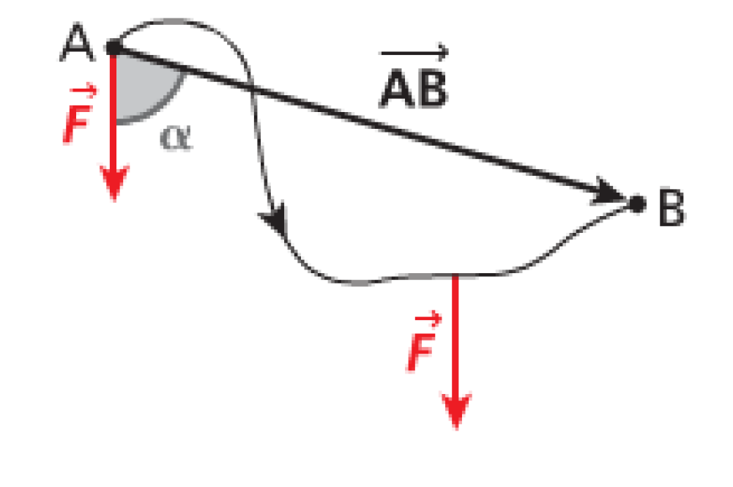
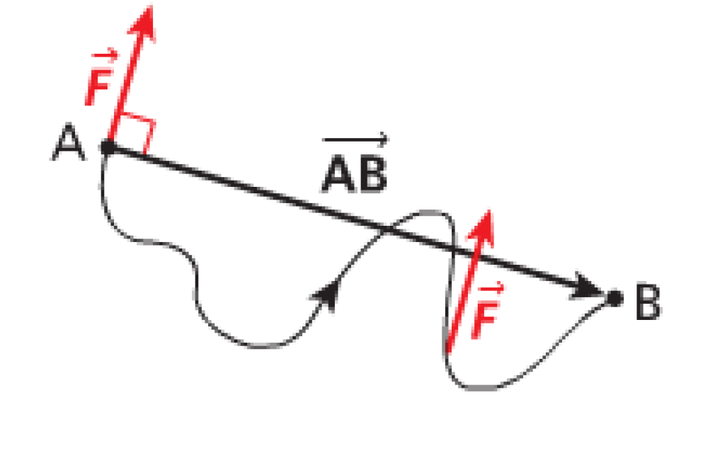
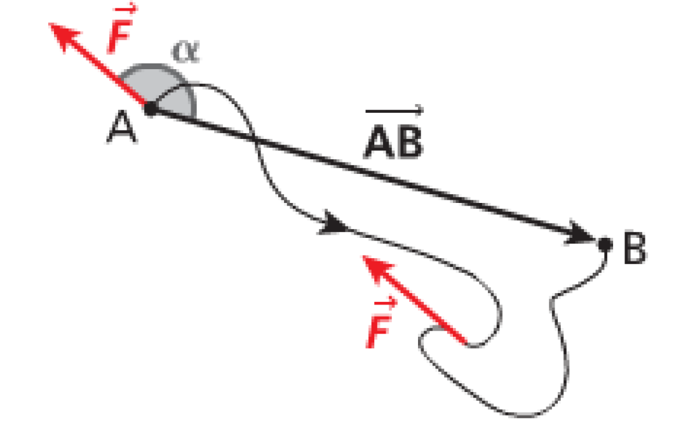
$${\text{W}}_{\text{AB}}\left(\vec{\text{F}}\right)\text{>0}$$ | $${\text{W}}_{\text{AB}}\left(\vec{\text{F}}\right)\text{=0}$$ | $${\text{W}}_{\text{AB}}\left(\vec{\text{F}}\right)\text{<0}$$
$$\text{0≤(}\vec{\text{F}}\text{,}\vec{\text{AB}}\text{)<}\frac{\text{p}}{\text{2}}$$ | $$\text{(}\vec{\text{F}}\text{,}\vec{\text{AB}}\text{)=}\frac{\text{p}}{\text{2}}$$ | $$\frac{\text{p}}{\text{2}}\text{≤(}\vec{\text{F}}\text{,}\vec{\text{AB}}\text{)<}\text{p}$$
La force favorise le déplacement | La force n’a pas d’effet sur le déplacement | La force gêne le déplacement
Le travail est moteur | Le travail est nul | Le travail est résistant
Cas du poids lors d’une descente | Cas du poids lors d’un déplacement horizontal | Cas du poids lors d’une montée

Slide 6
Forces conservatives
Une force est dite conservative si son travail entre deux points A et B quelconques ne dépend pas de la trajectoire.
Toutes les forces constantes sont conservatives: le poids (dans un chmp de pesanteur uniforme), la force électrique (dans un champ électrostatique uniforme), mais aussi d’autres forces non constantes (force de rappel élastique d’un ressort).
Trajet 1
A
Trajet 2
$$\vec{\text{F}}$$
$$\vec{\text{F}}$$
B
Trajet 3
$$\vec{\text{F}}$$
$${{\text{W}}_{\text{AB}}\left(\vec{\text{F}}\right)}_{\text{Trajet}\text{ 1}}\text{=} {{\text{W}}_{\text{AB}}\left(\vec{\text{F}}\right)}_{\text{Trajet}\text{ 2}}\text{=} {{\text{W}}_{\text{AB}}\left(\vec{\text{F}}\right)}_{\text{Trajet}\text{ 3}}$$
Remarque: Dans le cas d’une trajectoire fermée le travail d’une force conservative est nulle.

Slide 7
Forces non conservatives
Le travail d'une force non conservative entre deux points A et B quelconques dépend de la nature de la trajectoire suivie entre ces deux points.
Les forces de frottements ou la force de tension d’un fil sont des forces non-conservatives.
$$\vec{\text{f}}$$
$$\vec{\text{f}}$$
A
Trajet 1
Trajet 2
$$\vec{\text{f}}$$
B
$${{\text{W}}_{\text{AB}}\left(\vec{\text{f}}\right)}_{\text{Trajet}\text{ 1}}\text{≠ }{{\text{W}}_{\text{AB}}\left(\vec{\text{f}}\right)}_{\text{Trajet}\text{ 2}}$$

Slide 8
Le travail du poids dans un champ de pesanteur constant
Tant que le déplacement du système étudié est localisé et se fait à proximité de la surface de la Terre, le champ de pesanteur $\vec{\text{g}}$ est considéré comme constant. Le poids $\vec{\text{P}}\text{=}\text{m}\text{.}\vec{\text{g}}$ est donc une force constante.
Le travail ${\text{W}}_{\text{AB}}\left(\vec{\text{P}}\right)$du poids d’un solide de masse m dont le centre d’inertie G se déplace d’un point A à un point B a pour expression:
z
A
z_{A}
$$\vec{\text{P}}$$
$$\vec{\text{g}}$$
$$\vec{\text{AB}}$$
$${\text{W}}_{\text{AB}}\left(\vec{\text{P}}\right)\text{ = }\vec{\text{P}}\text{.}\vec{\text{AB}} \text{= }\text{m} \vec{\text{g}}\text{.}\vec{\text{AB}}$$
z_{B}
C
B
${\text{W}}_{\text{AB}}\left(\vec{\text{P}}\right)\text{ = }\text{−} \text{m} \text{g}\text{ (}{\text{z}}_{\text{B}}\text{−}{\text{z}}_{\text{A}}\text{)} \text{= }\text{m} \text{g}\text{ (}{\text{z}}_{\text{A}}\text{−}{\text{z}}_{\text{B}}\text{)} \text{=} \text{m} \text{g} \text{h}$
h est la hauteur de chute.

Slide 9
Travail de la force électrique dans un champ constant
Entre deux plaques P et N d’un condensateur plan règne un champ électrostatique uniforme $\vec{\text{E}}$ perpendiculaire aux plaques. Une particule de charge q en mouvement entre les deux plaques est soumise à la force électrique $\vec{\text{F}}\text{=}\text{q}\text{.}\vec{\text{E}}$.
P
$$\vec{\text{F}}$$
N
A
$$\vec{\text{u}}$$
C
Entre deux points A et B, la force électrique est constante, donc conservative et son travail sur le trajet AB ne dépend pas du chemin suivi. Il peut donc être calculé en passant par le point C:
B
$$\vec{\text{E}}$$
q>0 et U_{PN}>0
${\text{W}}_{\text{AB}}\left(\vec{\text{F}}\right)\text{= }\vec{\text{F}}\text{.}\vec{\text{AB}} \text{= }\vec{\text{F}}\text{.}\vec{\text{AC}} \text{+} \vec{\text{F}}\text{.}\vec{\text{CB}} \text{= }\vec{\text{F}}\text{.}\vec{\text{AC}} \text{=} \text{q}\text{.}\text{E}\text{.}\text{AC} \text{= }\text{q}\text{.}{\text{U}}_{\text{PN}}$
Car $\vec{\text{F}}$ et $\vec{\text{AC}}$ sont parallèles et $\vec{\text{F}}$ et $\vec{\text{CB}}$ sont perpendiculaires donc: $\vec{\text{F}}\text{.}\vec{\text{AB}}\text{ = }\text{F}\text{.}\text{AB}$ et $\vec{\text{F}}\text{.}\vec{\text{CB}}\text{ = }\vec{\text{0}}$. Et que de plus: U_{AC} = E.AC = E.PN = U_{PN}.

Slide 10
Travail d’une force non constante
On considère une force $\vec{\text{F}}$ dont la valeur, la direction ou le sens changent lorsque son point d’application se déplace entre les points A et B.
Une force quelconque peut toujours être considérée comme constante sur un déplacement élémentaire $\vec{\text{dl}}$.
Le travail élémentaire, noté δW, d’une force $\vec{\text{F}}$ durant un déplacement élémentaire $\vec{\text{dl}}$ a pour expression:
$$\text{d}\text{W}\text{ = }\vec{\text{F}}\text{.}\vec{\text{dl}}$$
$$\vec{{\text{F}}_{\text{i}}}$$
$$\vec{{\text{dl}}_{\text{i}}}$$
A
B
Le travail global W_{AB} de la force $\vec{\text{F}}$ est la somme de ses travaux élémentaires δW:
$${\text{W}}_{\text{AB}}\left(\vec{\text{F}}\right) \text{= }\sum_{\text{i}}{{\text{d}\text{W}}_{\text{i}}} \text{= }\sum_{\text{i}}{\vec{{\text{F}}_{\text{i}}}}\text{.}\vec{{\text{dl}}_{\text{i}}}$$

Slide 11
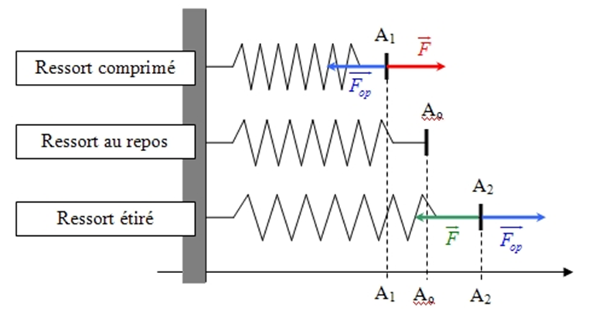
Le travail de la force exercée sur un ressort
La force de contact $\vec{{\text{F}}_{\text{op}}}$, qui modélise l’action exercée par un opérateur sur l’extrémité libre d’un ressort pour le comprimer ou l’étire, est opposée à la force de rappel $\vec{\text{F}}$ exercée par le ressort.
On choisit un axe (x’x) parallèle à l’axe du ressort, d’origine O correspondant à la position de repos de l’extrémité libre du ressort et de vecteur unitaire $\vec{\text{i}}$.

Slide 12
Les forces de rappel et de contact s’écrivent alors:
$$\vec{\text{F}}\text{ = }\text{−}\text{k}\text{.}\text{x}\left(\text{t}\right)\text{.}\vec{\text{i}} \text{et} \vec{{\text{F}}_{\text{op}}}\text{ = }\text{k}\text{.}\text{x}\left(\text{t}\right)\text{.}\vec{\text{i}}$$
Ces forces sont toujours colinéaire au vecteur $\vec{\text{i}}$, mais sa valeur dépend de x et son sens change au cours du mouvement selon le signe de x.
Son déplacement se décompose en déplacements élémentaires $\vec{\text{dl}}$ colinéaires au vecteur $\vec{\text{i}}$, que l’on peut donc noter $\vec{\text{dl}}\text{ = }\text{dx}\text{.}\vec{\text{i}}$.
Le travail global de la force $\vec{{\text{F}}_{\text{op}}}$ lors du déplacement de A à B est la somme infinie suivante:
$${\text{W}}_{\text{AB}}\left(\vec{{\text{F}}_{\text{op}}}\right)\text{ = }\sum{\vec{{\text{F}}_{\text{op}}}\text{.}}\vec{\text{dl}}\text{ = }\sum{\text{k}\text{.}\text{x}\text{.}\vec{\text{i}}\text{.}\text{dx}\text{.}}\vec{\text{i}}\text{ = }\sum{\text{k}\text{.}\text{x}\text{.}\text{dx}\text{.}\vec{\text{i}}}\text{.}\vec{\text{i}}\text{ = }\sum{\text{k}\text{.}\text{x}\text{.}\text{dx}}$$

Slide 13
$${\text{W}}_{\text{AB}}\left(\vec{{\text{F}}_{\text{op}}}\right)\text{ = }\sum{\vec{{\text{F}}_{\text{op}}}\text{.}}\vec{\text{dl}}\text{ = }\sum{\text{k}\text{.}\text{x}\text{.}\vec{\text{i}}\text{.}\text{dx}\text{.}}\vec{\text{i}}\text{ = }\sum{\text{k}\text{.}\text{x}\text{.}\text{dx}\text{.}\vec{\text{i}}}\text{.}\vec{\text{i}}\text{ = }\sum{\text{k}\text{.}\text{x}\text{.}\text{dx}}$$
Or, la quantité k.x.dx représente l’aire du rectangle bleu sur la figure suivante.
y
y=k.x
k.x_{B}
k.(x+dx)
k.x
k.x_{A}
A
O
x_{A}
x
x+dx
x_{B}
x
Donc, la somme infinie $\sum{\text{k}\text{.}\text{x}\text{.}\text{dx}}$ est égale à l’aire A algébrique du trapèze rose.

Slide 14
On peut calculer l’aire A de ce trapèze de manière géométrique ou analytique.
Par la méthode géométrique on aura:
$$\text{A} \text{=} \frac{\left(\text{k}\text{.}{\text{x}}_{\text{B}} \text{−} \text{k}\text{.}{\text{x}}_{\text{A}}\right)\text{.(}{\text{x}}_{\text{B}} \text{−} {\text{x}}_{\text{A}}\text{)}}{\text{2}} \text{=} \frac{\text{1}}{\text{2}}\text{.}\text{k}\text{.(}{\text{x}}_{\text{B}}^{\text{2}} \text{−} {\text{x}}_{\text{A}}^{\text{2}}\text{)}$$
Par la méthode analytique, A représentant l’aire comprise sous la courbe y(x) = k.x, au-dessus de l’axe des abscisses et entre les abscisses x_{A} et x_{B}, nous sommes en présence de la notion d’intégrale:
$$\text{A} \text{=} \int_{{\text{x}}_{\text{A}}}^{{\text{x}}_{\text{B}}}{\text{k}\text{.}\text{x}\text{.}\text{dx}} \text{=} {\left[\frac{\text{1}}{\text{2}}\text{.}\text{k}\text{.}{\text{x}}^{\text{2}}\right]}_{{\text{x}}_{\text{A}}}^{{\text{x}}_{\text{B}}} \text{=} \frac{\text{1}}{\text{2}}\text{.}\text{k}\text{.(}{\text{x}}_{\text{B}}^{\text{2}} \text{−} {\text{x}}_{\text{A}}^{\text{2}}\text{)}$$
Le travail de la force $\vec{{\text{F}}_{\text{op}}}$ appliquée par un opérateur à l’extrémité libre d’un ressort lors d’un déplacement de l’abscisse x_{A} à l’abscisse x_{B} de cette extrémité libre est donc:
$${\text{W}}_{\text{AB}}\left(\vec{{\text{F}}_{\text{op}}}\right) \text{=} \frac{\text{1}}{\text{2}}\text{.}\text{k}\text{.(}{\text{x}}_{\text{B}}^{\text{2}} \text{−} {\text{x}}_{\text{A}}^{\text{2}}\text{)}$$

Slide 15
Energie cinétique
Un objet de masse m qui se déplace à une vitesse v possède une énergie de mouvement appelée énergie cinétique E_{C}.
$${\text{E}}_{\text{C}}\text{ = }\frac{\text{1}}{\text{2}}\text{.}\text{m}\text{.}{\text{v}}^{\text{2}}$$ | E_{C}: Energie cinétique de l'objet (J) m: Masse de l'objet (kg) v: Vitesse de l'objet (m.s⁻¹)
Remarque: Comme la vitesse de l'objet dépend du référentiel d’étude, son énergie cinétique en dépendra également.

Slide 16
Théorème de l'énergie cinétique
La variation d’énergie ΔE_{C} cinétique d’un système de masse m qui se déplace d’un point A à un point B à la vitesse v est égale à la somme $\sum{{\text{W}}_{\text{AB}}\text{(}\vec{\text{F}}\text{)}}$ des travaux des forces $\vec{\text{F}}$ qui modélisent les actions mécaniques qui s’appliquent sur le solide lors de son déplacement.
$$\text{D}{\text{E}}_{\text{C}} \text{= }{\text{E}}_{\text{C}}\text{(}\text{B}\text{) }\text{−} {\text{E}}_{\text{C}}\text{(}\text{A}\text{)} \text{=}\sum{{\text{W}}_{\text{AB}}\text{(}\vec{\text{F}}\text{)}}$$
Afin d'utiliser correctement le théorème de l'énergie cinétique, il faut:
Définir le système et le point choisi pour le modéliser (centre d'inertie).
Préciser le référentiel dans lequel on étudie le mouvement.
Dresser le bilan des forces subies par le système en précisant leur notation, leur direction, leur sens et leur valeur.
Représenter ces forces sur un schéma.
Ecrire m'expression littérale du théorème de l'énergie cinétique en utilisant les notations de l'énoncé ou en précisant les notations.

Slide 17
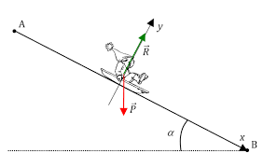
Exemple - Le plan incliné
Une descente en luge s’effectue sans frottements sur une pente de longueur L entre A et B. La pente est caractérisée par un angle α. La vitesse initiale en A est V_{A}. On veut la vitesse V_{B} en B,
On étudie le système dans le référentiel galiléen lié à la pente.
On applique le théorème de l’énergie cinétique:
$$\sum{{\text{W}}_{\text{AB}}\text{(}\vec{\text{F}}}\text{) = }\frac{\text{1}}{\text{2}}\text{.}\text{m}\text{.}{\text{V}}_{\text{B}}^{\text{2}} \text{−} \frac{\text{1}}{\text{2}}\text{.}\text{m}\text{.}{\text{V}}_{\text{A}}^{\text{2}}\text{= }\vec{\text{P}}\text{.}\vec{\text{AB}}\text{ + }\vec{\text{R}}\text{.}\vec{\text{AB}}\text{ = }\vec{\text{P}}\text{.}\vec{\text{AB}}\text{= }\text{m}\text{.}\text{g}\text{.}\text{L}\text{.}\text{sin}\text{(}\text{a}\text{)}$$
On en déduit la vitesse V_{B} en B:
$${\text{V}}_{\text{B}}\text{ = }\sqrt{{{\text{V}}_{\text{A}}}^{\text{2}}\text{ + 2.}\text{g}\text{.}\text{L}\text{.}\text{sin}\text{(}\text{a}\text{)}}$$

Slide 18
Energie potentielle de pesanteur
L’énergie potentielle de pesanteur E_{pp} d’un solide en interaction avec la Terre est une grandeur associée à sa position par rapport à la Terre.
Sa variation au cours d’un déplacement du centre d’inertie du solide de l’altitude z_{A} à l’altitude z_{B} est l’opposé du travail du poids lors du déplacement:
$$\text{D}{\text{E}}_{\text{pp}}\text{ = }\text{−}{\text{W}}_{\text{AB}}\text{(}\vec{\text{P}}\text{) = }\text{m}\text{.}\text{g}\text{.(}{\text{z}}_{\text{B}} \text{−} {\text{z}}_{\text{A}}\text{)} \text{= }{\text{E}}_{\text{pp}}\left(\text{B}\right) \text{−} {\text{E}}_{\text{pp}}\left(\text{A}\right) \text{= }\text{m}\text{.}\text{g}\text{.}{\text{z}}_{\text{B}} \text{−} \text{m}\text{.}\text{g}\text{.}{\text{z}}_{\text{A}}$$
L’énergie potentielle de pesanteur d’un solide situé à l'altitude z a pour expression:
$${\text{E}}_{\text{pp}}\left(\text{z}\right)\text{ = }\text{m}\text{.}\text{g}\text{.}\text{z}\text{ + }\text{K}$$
La constante K est déterminée de façon que l'énergie potentielle de pesanteur E_{pp} s’annule pour une altitude choisie comme référence.

Slide 19
Pour déplacer le solide par rapport à la Terre, un opérateur doit vaincre l’attraction terrestre; son action peut être représentée par une force $\vec{{\text{F}}_{\text{op}}} \text{=} \text{−}\vec{ \text{P}}$.
On aura donc:
$$\text{D}{\text{E}}_{\text{pp}}\text{ = }{\text{E}}_{\text{pp}}\left(\text{B}\right) \text{−} {\text{E}}_{\text{pp}}\left(\text{A}\right)\text{ = }{\text{W}}_{\text{AB}}\text{(}\vec{{\text{F}}_{\text{op}}}\text{)}$$
z
E_{pp}(B)
z_{A}
$${\text{W}}_{\text{AB}}\text{(}\vec{{\text{F}}_{\text{op}}}\text{)>0}$$
z_{B}
Opérateur
E_{pp}(A)

Slide 20
Energie potentielle élastique d’un ressort
L'énergie potentielle élastique d'un ressort est la part d’énergie liée à la déformation du ressort.
La variation d’énergie potentielle élastique du ressort est:
$$\text{D}{\text{E}}_{\text{p}}\text{ = }{\text{E}}_{\text{pe}}\left(\text{B}\right) \text{−} {\text{E}}_{\text{pe}}\left(\text{A}\right)\text{ = }{\text{W}}_{\text{AB}}\text{(}\vec{{\text{F}}_{\text{op}}}\text{)}$$
$$\vec{\text{F}}$$
O
x_{B}
x_{A}
x'
x
$${\text{W}}_{\text{AB}}\left(\vec{{\text{F}}_{\text{op}}}\right) \text{=} \frac{\text{1}}{\text{2}}\text{.}\text{k}\text{.(}{\text{x}}_{\text{B}}^{\text{2}} \text{−} {\text{x}}_{\text{A}}^{\text{2}}\text{)}$$
$$\vec{\text{F}}$$
$$\vec{{\text{F}}_{\text{op}}}$$
$\text{D}{\text{E}}_{\text{pe}}\text{ = }{\text{E}}_{\text{pe}}\left(\text{B}\right) \text{−} {\text{E}}_{\text{pe}}\left(\text{A}\right)\text{ = }\frac{\text{1}}{\text{2}}\text{.}\text{k}\text{.}{\text{x}}_{\text{B}}^{\text{2}} \text{−} \frac{\text{1}}{\text{2}}\text{.}\text{k}\text{.}{\text{x}}_{\text{A}}^{\text{2}}$
On en déduit ainsi l'expression de l'énergie potentielle élastique du ressort de constante de raideur k:
${\text{E}}_{\text{pe}}\left(\text{x}\right)\text{ = }\frac{\text{1}}{\text{2}}\text{.}\text{k}\text{.}\text{x}\text{2}\text{ + }\text{K}\text{′}$
K' est une constante déterminée de façon que l'énergie potentielle élastique du ressort s'annule pour la position d'équilibre choisie comme référence.

Slide 21
On choisit naturellement une énergie potentielle nulle pour la position du ressort où la déformation est nulle, c'est à dire la position d'équilibre, pour laquelle on aura ${\text{E}}_{\text{p}}\left(\text{0}\right)\text{=0} \text{J}$, soit K'=0.
Lorsque l’axe (x’x) est parallèle à l’axe du ressort et que son origine O correspond à la position de repos du ressort, alors l’énergie potentielle élastique d’un ressort de constante de raideur k a pour expression:
${\text{E}}_{\text{pe}}\left(\text{x}\right)\text{ = }\frac{\text{1}}{\text{2}}\text{.}\text{k}\text{.}\text{x}$²
$${\text{E}}_{\text{p}}\left(\text{x}\right)\text{ (}\text{J}\text{)}$$
$${\text{E}}_{\text{p}}\left(\text{x}\right)\text{ =}\frac{\text{1}}{\text{2}}\text{.}\text{k}\text{.}{\text{x}}^{\text{2}}$$
$${\text{D}\text{E}}_{\text{p}}$$
$$\text{x} \text{(}\text{m}\text{)}$$
$${\text{−}\text{x}}_{\text{max}}$$
$${\text{x}}_{\text{A}}$$
$${\text{x}}_{\text{B}}$$
$${\text{+}\text{x}}_{\text{max}}$$

Slide 22
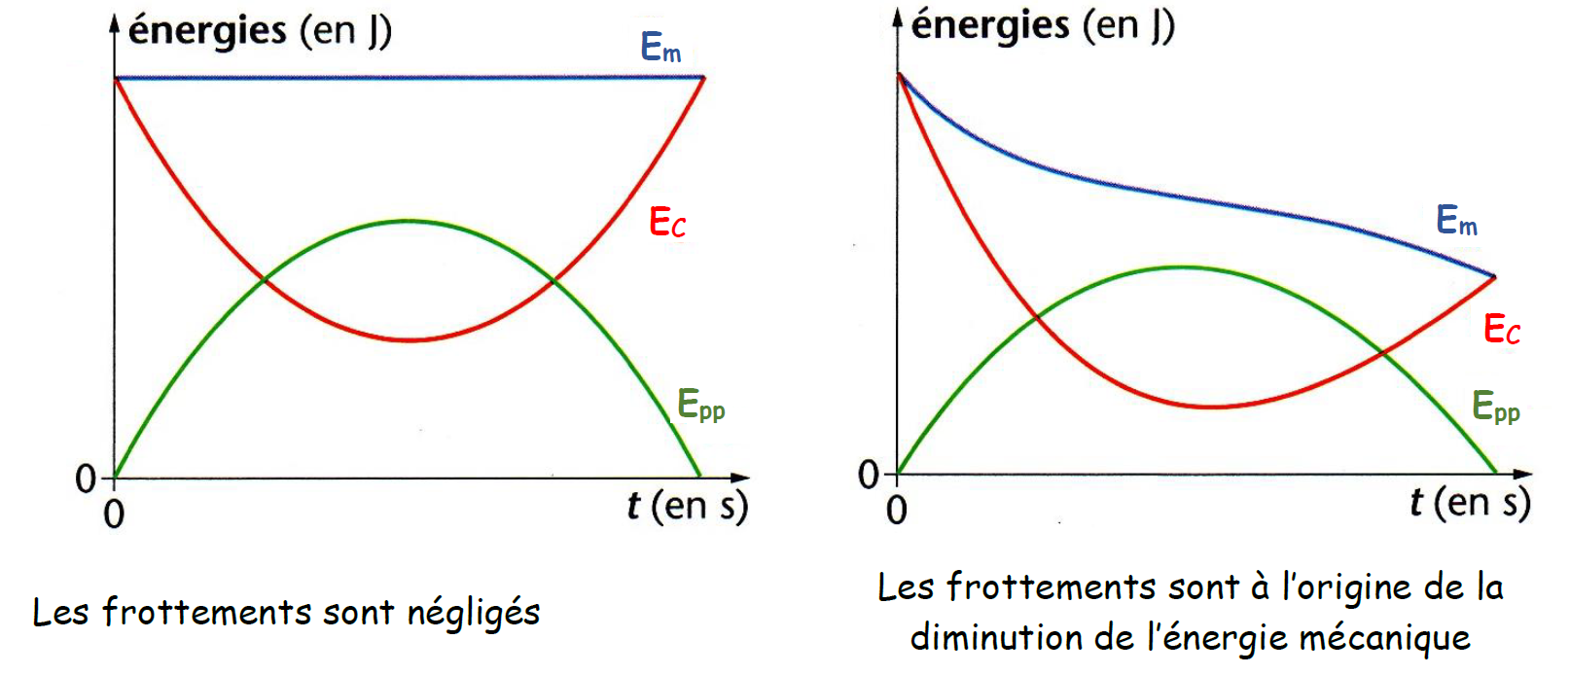
Energie mécanique
On peut étudier l’évolution temporelle des énergies cinétique et potentielle de pesanteur d’une bille d’acier ou de ping-pong dans l’air.

Slide 23
Les résultats obtenus en l’absence de frottements ont montré que lorsque E_{c} est maximale, E_{pp} est minimale et réciproquement: il y a conversion d’une forme d’énergie en l’autre, par l’intermédiaire du travail du poids.
A partir de la courbe d'évolution x(t) on en déduit l'évolution de la vitesse v(t) puis l'évolution de l'énergie cinétique E_{c}(t) et de l'énergie potentielle E_{pp}(t):
${\text{E}}_{\text{c}}\left(\text{t}\right)\text{ = }\frac{\text{1}}{\text{2}}\text{.}\text{m}\text{.}{\text{v}\text{(}\text{t}\text{)}}^{\text{2}}$
$${\text{E}}_{\text{p}\text{p}}\left(\text{t}\right)\text{ = }\frac{\text{1}}{\text{2}}\text{.}\text{k}\text{.}{\text{x}\text{(}\text{t}\text{)}}^{\text{2}}$$
Lorsque E_{c}(t) est maximale, E_{pe}(t) est minimale et réciproquement. Il y a conversion d’une forme d’énergie en l’autre.

Slide 24
Conservation de l’énergie mécanique
L’étude de la chute d’un projectile ou du mouvement d’un ressort a démontré que les énergies cinétique et potentielle se compensent.
Dans certaines conditions, la quantité E_{c} + E_{p} est constante au cours du mouvement, on l’appelle énergie mécanique du système et on la note E_{m}.
L’énergie mécanique d’un système qui n’est soumis à aucun frottement se conserve: elle est constante au cours du temps.
$$\text{D}{\text{E}}_{\text{m}}\text{ = }\text{W}\text{(}\vec{\text{f}}\text{) }\text{=}\text{ 0}$$
L’énergie mécanique d’un système qui est soumis à des forces de frottement diminue au cours du temps. Sa diminution est égale au travail des forces de frottement:
$$\text{D}{\text{E}}_{\text{m}}\text{ = }\text{W}\text{(}\vec{\text{f}}\text{) < 0}$$

Slide 25
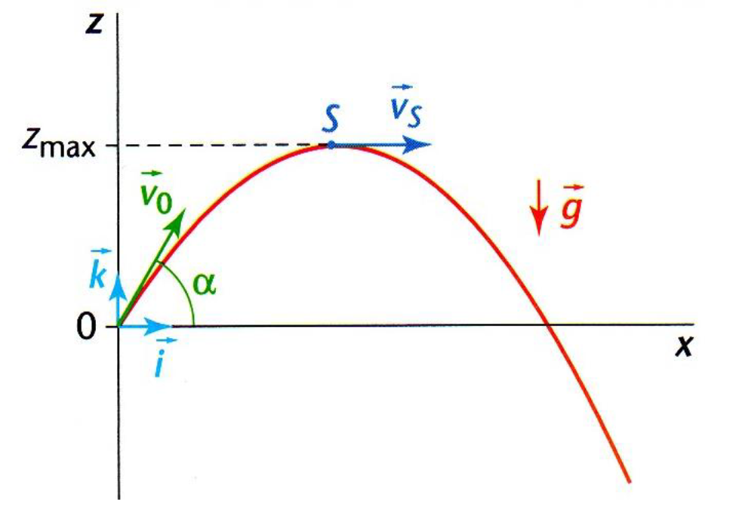
Energie mécanique d’un projectile
On lance avec une vitesse initiale $\vec{{\text{V}}_{\text{0}}}$ faisant un angle α avec l’horizontale, un projectile de masse m depuis l’altitude de référence z = 0. On considère que le système n'est pas soumis à des forces de frottement.
${\text{E}}_{\text{m}}\text{ = }{\text{E}}_{\text{c}}\left(\text{t}\right)\text{ + }{\text{E}}_{\text{pp}}\left(\text{t}\right)\text{ = }\frac{\text{1}}{\text{2}}\text{.}\text{m}\text{.}{\text{v}\text{(}\text{t}\text{)}}^{\text{2}}\text{ + }\text{m}\text{.}\text{g}\text{.}\text{z}$
A l'instant initial on aura: ${\text{E}}_{\text{m}}\text{ = }{\text{E}}_{\text{c}}\left(\text{0}\right)\text{ + }{\text{E}}_{\text{pp}}\left(\text{0}\right)\text{ = }\frac{\text{1}}{\text{2}}\text{.}\text{m}\text{.}{\text{v}\text{(0)}}^{\text{2}}\text{ + 0 = }\frac{\text{1}}{\text{2}}\text{.}\text{m}\text{.}{{\text{V}}_{\text{0}}}^{\text{2}}$
Au sommet S de la trajectoire, à l'instant t_{S}, on a, z = z_{max} et v_{S} = V₀.cosα d'où:
$${\text{E}}_{\text{m}}\text{ = }{\text{E}}_{\text{c}}\left({\text{t}}_{\text{S}}\right)\text{ + }{\text{E}}_{\text{pp}}\left({\text{t}}_{\text{S}}\right)\text{ = }\frac{\text{1}}{\text{2}}\text{.}\text{m}\text{.}{{\text{V}}_{\text{0}}}^{\text{2}}\text{.}{\text{cos}}^{\text{2}}\text{a}\text{ + }\text{m}\text{.}\text{g}\text{.}{\text{z}}_{\text{max}}$$
On en déduit l'altitude maximale atteinte par le projectile: ${\text{z}}_{\text{max}}\text{=}\frac{{{\text{V}}_{\text{0}}}^{\text{2}}\text{.}{\text{sin}}^{\text{2}}\text{a}}{\text{2.}\text{g}}$

Slide 26
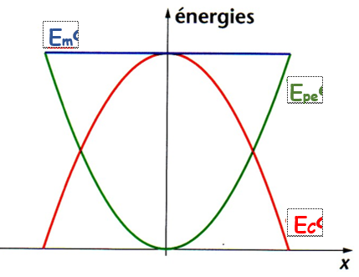
Energie mécanique du système solide–ressort
L’énergie mécanique d’un système solide–ressort constitué d’un ressort horizontal d’axe (x’x), de raideur k, et d’un solide de masse m a pour expression:
$${\text{E}}_{\text{m}}\text{ = }\frac{\text{1}}{\text{2}}\text{.}\text{m}\text{.}{\text{v}}^{\text{2}}\text{ + }\frac{\text{1}}{\text{2}}\text{.}\text{k}\text{.}{\text{x}}^{\text{2}}$$
Lorsque la masse passe par la position d'équilibre sa vitesse sera maximale, d'où: ${\text{E}}_{\text{m}}\text{ = }\frac{\text{1}}{\text{2}}\text{.}\text{m}\text{.}{{\text{V}}_{\text{max}}}^{\text{2}}$
Lorsque la masse passe par la position d'élongation maximale, sa vitesse sera nulle, d'où: ${\text{E}}_{\text{m}}\text{ = }\frac{\text{1}}{\text{2}}\text{.}\text{k}\text{.}{{\text{x}}_{\text{max}}}^{\text{2}}$
On en déduit la vitesse maximale atteinte par la masse: ${\text{v}}_{\text{max} }\text{=} \sqrt{ \frac{\text{k}}{\text{m}} }\text{. }{\text{x}}_{\text{max}}$

Slide 31
ASPECTS ENERGETIQUES DES PHENOMENES MECANIQUE
Prof-TC
www.prof-tc.fr

